Slide 1
複数解探索におけるノベルティサーチに基づく 分散Bat Algorithm
P3-10
Searching multiple local optimal solutions in Multimodal Function by Bat Algorithm based on Novelty Search
〇岩瀬 拓哉 高野 諒 上野 史 梅内 祐太 石井 晴之 佐藤 寛之 髙玉 圭樹
電気通信大学 2017/12/10

Slide 2













大域的かつ局所探索可能なBat Algorithm
Bat Algorithm(BA)： コウモリ特有のエコロケーションを用いた群知能アルゴリズム
➡ 局所探索性能を減衰させ，現在の最良解を保持する
$${x_{j}}^{t}$$
$${x_{j}}^{t}$$
$${x_{j}}^{t}$$
$${x_{j}}^{t}$$
$${x_{i}}^{t}$$
$${x_{i}}^{t}$$
$${x_{i}}^{t+1}$$
$${v_{i}}^{t}$$
$${x_{i}}^{t}−{x_{j}}^{t}$$
$${x_{j}}^{t}$$
$${x_{j}}^{t}$$

Slide 3
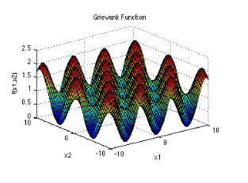
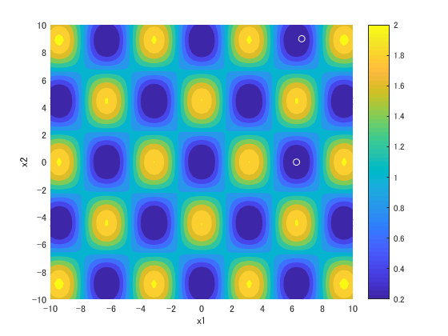
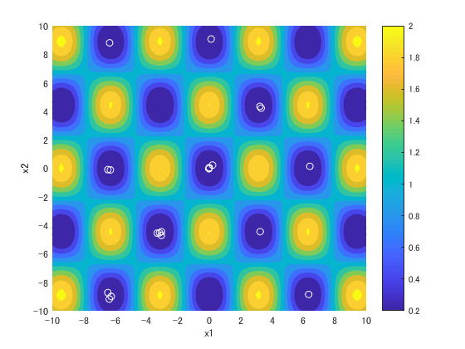
ノベルティサーチに基づくBAの提案
ノベルティサーチ…密集した解を疎な方向へ移動させる
目的：従来BAとノベルティを組み合わせることで複数局所解探索の有効性を検証
Original BA
Novelty Search BA

Slide 4
ノベルティサーチに基づくBAの提案
ノベルティサーチ…密集した解を疎な方向へ移動させる
目的：従来BAとノベルティを組み合わせることで複数局所解探索の有効性を検証
P3-10でお待ちしております！
Original BA
Novelty Search BA

